Slide 1
마이크로 프로세서 설계 텀 프로젝트
주제
Assembly Instruction을 10개(10줄) 내외로 사용하여 하나의 기능을 수행하는 코드를 작성하고, 해당 코드에 대한 시뮬레이션 및 분석 레포트 제출.
학번 2009034723
이름 김진희

Slide 2
프로젝트 내용
Assembly Instruction으로 10개 내외의 코드 작성
시뮬레이션 및 결과 해석

Slide 3
Assembly Instruction으로 10개 내외의 코드 작성
작성한 코드
Opcode 해석기
하는 동작
코드 메모리의 특정 위치에 있는 OP CODE를 해석하여 그 기능을 수행한다.
예를들어, 코드 메모리의 50H에서 명령어를 읽어서, 그 명령이 MOV A, #10H이면 그 명령을 해석하여, #10H가 A에 들어가게 한다.

Slide 4
Assembly Instruction으로 10개 내외의 코드 작성
코드의 구체적인 동작
코드 메모리의 특정 위치에 있는 OP CODE를 해석하여 그 기능을 수행한다.
코드에서 ORG 0000H이하 부분에서는 이 코드의 명령을 넣고,
코드의 마지막 부분에는 ORG INSTRUCTIONS를 넣어,
그 아래 부분에는 이 코드가 해석할 명령을 넣는다.
INSTRUCTIONS는 INSTRUCTIONS EQU 50H 지시어를 사용해
50H로 정했다.

Slide 5
Assembly Instruction으로 10개 내외의 코드 작성
코드의 구체적인 동작
즉, 코드 메모리(롬)의 0000H아래에는 “실행될 명령”이 들어가게 되고,
0050H아래에는 “이 프로그램에서 해석할 명령”이 들어간다.
그리고 간단한 코드를 만들기 위해서, 이 프로그램에서 해석할 명령은
1가지로 한정지었고, 그 명령을 MOV A, #n으로 하면 이 프로그램에서
실행된 명령과, 이 프로그램을 통해서 실행된 명령이 혼동될 수 있으므로,
이 프로그램에서 해석할 명령은 MOV R0, #n으로 하였다.

Slide 6
Assembly Instruction으로 10개 내외의 코드 작성
작성한 코드
MOV_R0_N EQU 78H
INSTRUCTIONS EQU 50H
ORG 0000H
MOV DPTR, #INSTRUCTIONS
DECODE:
MOV A, #0H
MOVC A, @A+DPTR
CJNE A, #MOV_R0_N, FINISH
MOV A, #1H
MOVC A, @A+DPTR
MOV R0, A
INC DPTR
INC DPTR
JMP DECODE
다음 페이지에 이어서

Slide 7
Assembly Instruction으로 10개 내외의 코드 작성
작성한 코드
; 위 코드가 해석할 instruction
ORG INSTRUCTIONS
MOV R0, #10H
MOV R0, #30H
MOV A, #1H
MOV R0, #50H
FINISH:
END
코드 설명
먼저 코드의 아래 부분 (왼쪽에 있는 코드)에는 ORG INSTRUCTIONS을 넣어서
그 이후에는 코드 메모리(롬)에서 INSTRUCTIONS라는 주소 아래에 MOV R0, #10H 를 비롯한 코드가 기록되게 하였다.
다음 페이지에서는 코드의 첫 부분부터 설명한다.

Slide 8
Assembly Instruction으로 10개 내외의 코드 작성
코드 설명
1. 매크로 정의
이 코드가 해석할 명령을 MOV R0, #n으로 하고, 해석할 명령이 있는 코드 명령어의 위치를 50H로 하기 위해서 다음과 같이 매크로를 정의하였다.
MOV_R0_N EQU 78H
INSTRUCTIONS EQU 50H
여기서 78H는 MOV R0, #n의 opcode이다.
2. 첫 번째 동작
다음 코드는 코드메모리의 50H에 있는 값을 A에 넣는다.(fetch)
ORG 0000H
MOV DPTR, #INSTRUCTIONS
DECODE:
MOV A, #0H
MOVC A, @A+DPTR

Slide 9
Assembly Instruction으로 10개 내외의 코드 작성
코드 설명
3. Opcode 해석1
A에 넣은 코드가 MOV R0, #n인지 확인하고, 다르면 이 프로그램을 종료한다.
CJNE A, #MOV_R0_N, FINISH
4. Opcode 해석2
MOV R0, #n이 맞다면, #n에 해당하는 값이 저장된 위치인 DPTR+1의 위치에 있는 값을 R0에 넣는다.
MOV A, #1H
MOVC A, @A+DPTR
MOV R0, A

Slide 10
Assembly Instruction으로 10개 내외의 코드 작성
코드 설명
5. 다음 Opcode 인출 및 해석
MOV R0, #n은 2바이트 명령이므로 DPTR을 2만큼 이동한 후 그 위치에 있는 명령에 대해서도 이 작업을 반복한다.
INC DPTR
INC DPTR
JMP DECODE
이 코드는 결국 코드 메모리의 50H이후의
명령이 MOV R0, #n인지 확인하고,
만약 그렇다면 R0에
코드 메모리의 51H에 있는 값을 넣도록
해석하고, 52H이후에 있는 다음 명령에 대해서도 마찬가지로 하다가,
만약 MOV R0, #n명령이 아닌 값이 나온다면, 그 때 프로그램이 종료된다.

Slide 11
시뮬레이션
다음으론, 이 코드를 oc8051에 시뮬레이션 하도록 한다.
시뮬레이션 하기에 앞서, 이 코드의 Instruction을 하나하나 보면서 시뮬레이션의 결과를 예상하도록 한다.
각 instruction을 가지고서 어떻게 fetch, decode, excute 되는 지 파형을 통해 알아본다.
앞의 결과에서, fetch와 decode가 어떤 방법으로 이루어지는지를 더 자세히 알아본다.

Slide 12
시뮬레이션 결과 예상
DPTR을 사용하므로, DPTR에 값이 저장되는 것을 확인할 수 있을 것이다.
MOVC 명령을 써서 코드 메모리에 접근하므로, 코드 메모리를 어떻게 addressing 하는지를 확인할 수 있을 것이다.
코드 메모리의 50H 위치에 MOV R0, #n 명령이 있다면, 51H 위치에 있는 값을 R0에 넣도록 작성하였으므로, ORG INSTRUCTIONS 이하에 MOV R0, #10H 명령이 있으므로, R0에 #10H값이 들어감을 확인할 수 있을 것이다.
다음 폐이지에 계속

Slide 13
시뮬레이션 결과 예상
INC DPTR을 2번하고, JMP DECODE를 함으로써 52H 위치에 대해서도 반복하므로, 처음 반복에 대해서는 MOV R0, #30H코드가 기록된 것으로 인해서, R0에 #30H가 들어가고, 그 다음 반복에 대해서는 MOV A, #1H를 보고서, 이는 MOV R0, #n이 아니므로, 프로그램이 종료됨을 확인할 수 있을 것이다. 그리고 이 때는 CJNE #MOV_R0_N, FINISH에서 A값이 MOV R0, #n이 아님을 표시하기 위해서, sfr중 psw에서 cy플래그의 값이 변하는 것을 확인할 수 있을 것이다.

Slide 14
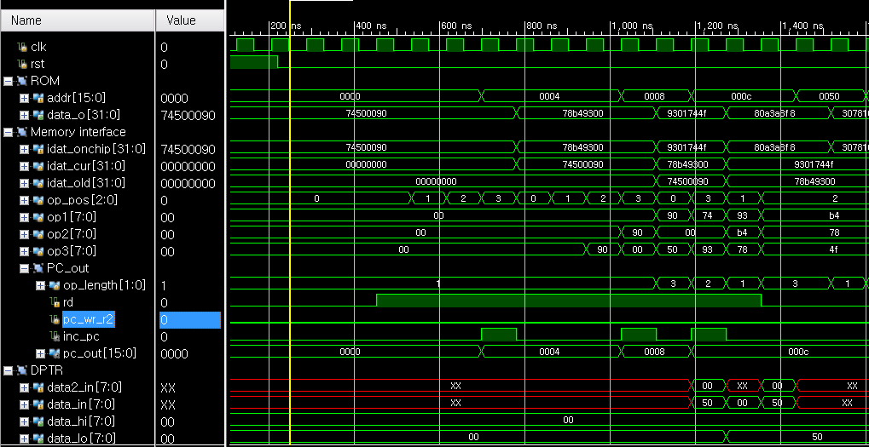
Instruction에 따른 시뮬레이션 결과
먼저 맨 처음 명령인 MOV DPTR, #INSTRUCTIONS가 어떻게 Fetch되고, decode되고, excute되는지 확인하고자, 처음에는 Rom의 addr과 data_o, Memory interface의 여러 신호와 DPTR에 들어가는 신호를 보았다.

Slide 15
Instruction에 따른 시뮬레이션 결과
결과 해석
ROM은 addr을 받아서 자신이 가지고 있는 값 4바이트를 내보낸다.
ROM이 내보낸 데이터는 Memory interface의 idat_onchip으로 간다.
Idat_onchip의 값은 ROM에 addr이 바뀐 이후 idat_cur로 옮겨지고, idat_cur의 값이 바뀔 때마다 idat_old로 저장한다.
MOV DPTR, #INSTRUCTIONS의 값은 90 00 50 이므로, 이 세 값이 op1, op2, op3에 들어가면, 다음 클락에는 op1, op2, op3가 모두 바뀌면서 동시에, 앞선 클락에서의 값에 따라서 DPTR의 data2_in과 data_in의 값이 바뀌고, 또 그 다음 클락에서는 data2_in과 data_in의 값에 따라서 최종적으로 DPTR에 00 50 이 저장됨을 확인할 수 있었다.

Slide 16
Instruction에 따른 시뮬레이션 결과
결과 분석
앞선 결과를 두고 볼 때, oc8051에서 Memory interface는 동시에 4바이트 x 3 = 12바이트의 코드를 가지고 있으며, 이것으로 인해, 클락 단위로 op code를 fetch할 수 있게 함을 확인할 수 있었다.
다음 클락에서는 다음 op code를 fetch하면서 동시에 앞선 opcode를 근거로 data2_in과 data_in의 값이 바뀌는 것으로 보아, fetch와 decode가 병렬로 이루어지는 파이프라인이 구현되어 있음을 확인하였고, 그리고 앞서 fetch한 명령은 다음 클락 때 decode 되는 것을 확인하였다.
DPTR에 들어온 data2_in과 data_in이 다음 클락이 되서야 DPTR에 지속적인 값으로 저장되어 있는 것으로 보아, excute도 한 명령이 decode된 이후 한 클락 뒤에 이루어지고, 이러한 excute가 어떠한 decode와 fetch를 방해하지 않는 것으로 보아, 이것 역시도 병렬로 실행되도록 하는 파이프라인이 구현되어 있음을 확인할 수 있었다.

Slide 17
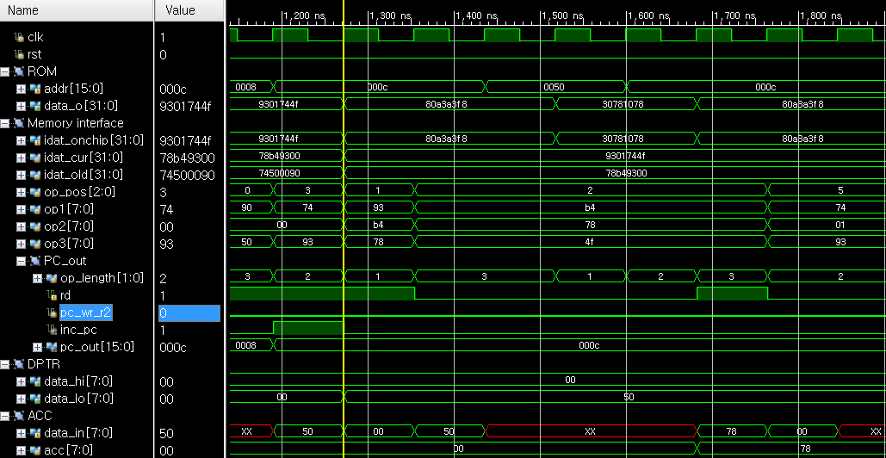
Instruction에 따른 시뮬레이션 결과
다음으론, A와 DPTR값을 참고로, 코드메모리에 접근해서 그 값을 A에 저장하는 MOVC A, @A+DPTR 명령이 실행되는 과정을 살펴본다.

Slide 18
Instruction에 따른 시뮬레이션 결과
결과 해석
MOVC A, @A+DPTR 명령에 해당하는 op code인 93이 op1에 나온 이후로는 한 동안 opcode의 fetch가 보류됨을 확인할 수 있었다.
그리고 중간에 ROM의 addr이 DPTR의 값인 0050으로 바뀜을 확인할 수 있었다.
반면에 pc_out은 ROM의 addr과는 달리 중간에 0050으로 바뀌지 않고, 계속 000c를 유지하는 차이를 보였다.
A에 값이 저장되는 것은 비로소 MOVC A, @A+DPTR 명령의 다다음 명령이 fetch될 때 이루어 졌다. 이로써 excute는 다다음 명령이 fetch되는 시점에 최종적으로 이루어짐을 확인하였다.
ACC는 DPTR과 달리 한 클락을 안 지나고 data_in에 값을 받자마자 바로 값을 저장하였다.

Slide 19
Instruction에 따른 시뮬레이션 결과
결과 분석
코드 메모리에서 값을 가져오려면, DPTR을 참고로 ROM에 addr로 값을 가져올 주소를 전달해야 하므로, 한동안 ROM에서 실행될 명령의 op code를 가져오지 못 한다.
따라서 이 작업은 다른 작업에 비해서 시간이 많이 걸린다.
이것을 위해서 ROM에 또 다른 보조 addr선이 있다면, 이 작업을 좀더 빠르게 수행할 수 있을 것으로 보인다.

Slide 20
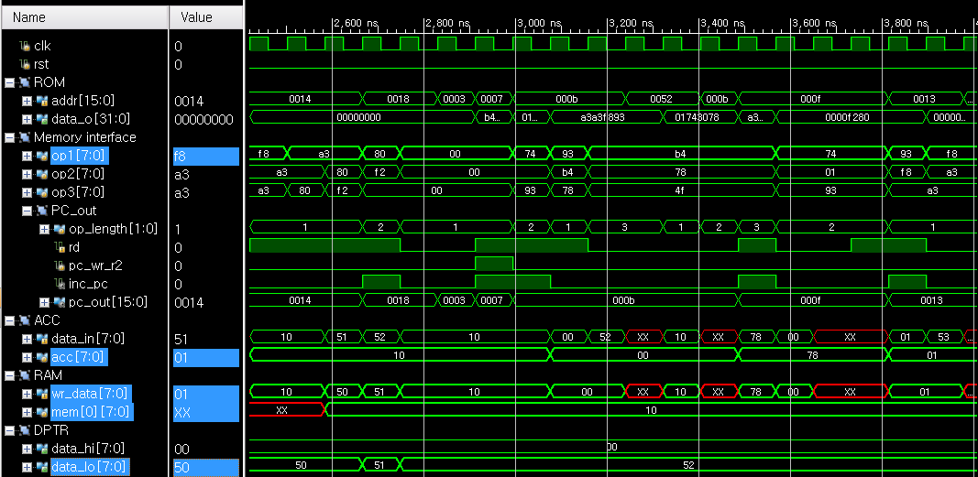
Instruction에 따른 시뮬레이션 결과
다음으론, MOV R0, A INC DPTR INC DPTR JMP DECODE 의 실행을 살펴본다.

Slide 21
Instruction에 따른 시뮬레이션 결과
결과 해석
먼저 MOV R0, A에 해당하는 op code f8이 op1에 들어온 시점부터 2클락 뒤에, A에 있던 값인 10H가 RAM에서 mem[0][7:0]인 R0에 들어갔다. 이로써 원래 코드의 의도대로 MOV R0, #10H를 해석하여 R0에 #10H가 들어가게 하는 것이 성공했음을 확인하였다.
INC DPTR도 마찬가지로 op code a3가 op1에 들어온 시점부터 2클락 뒤에 DPTR에 있던 값이 1씩 증가하였다.
DPTR은 52H를 유지하고, 80 f2로 JMP DECODE 명령을 수행함으로써, pc_out과 ROM의 addr이 0003으로 바뀜으로써 52H에 대해서도 같은 작업을 반복함을 확인할 수 있었다.

Slide 22
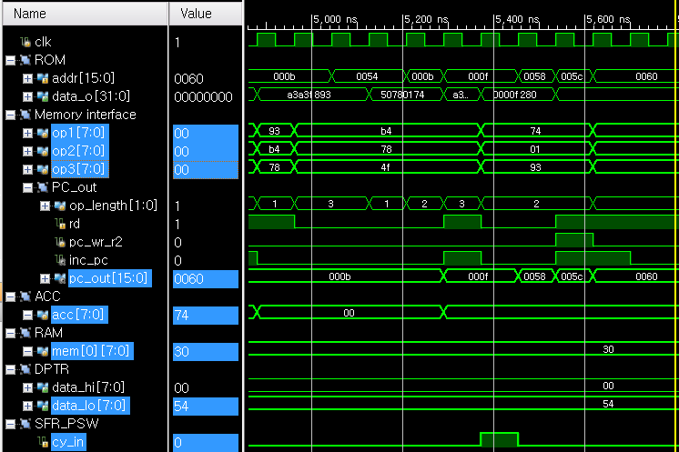
Instruction에 따른 시뮬레이션 결과
마지막으로 종료시점의 파형을 살펴보도록 한다.

Slide 23
Instruction에 따른 시뮬레이션 결과
결과 해석
기대했던 대로, DPTR이 52 였을 때를 지나 54까지 증가하였고, 따라서 그 전까지 MOV R0, #30H를 해석하여, R0에 30이 들어가 있음을 확인하였다.
DPTR이 54인 시점에 코드 메모리의 값을 읽어 ACC에 저장한 결과, ACC에 MOV A, #n에 해당하는 op code 인 74가 저장되었다.
Op1이 CJNE #n, addr에 해당하는 op code인 b4가 되었을 때, 다음 클락 에서는 SFR_PSW에서 cy_in이 1이 되었다. 이는 A와 op2를 비교해보니, A는 MOV A, #n에 해당하는 74인데 비해, op2는 MOV R0, #n에 대해서만 조건이 참이 되도록, 78이므로, 서로 다르기 때문에,그 상황이 되었음을 표시하기 위함이다.
다음페이지에 이어서

Slide 24
Instruction에 따른 시뮬레이션 결과
결과 해석
cy_in이 1이 된 이후 다음 클락에는 pc_out이 58로 뛰었다. 이는 ACC의 값이 78(MOV R0, #n)이 아닐 때, op3의 값 만큼 상대점프를 하기 위해서 cy_in에 점프 할 지 말지 여부를 표시한 것이다. Pc_out이 000f일 때, op3가 4f이므로, 000f + 4f = 0058 이 되어서, 더 이상 fetch할 명령이 없어 프로그램이 종료된다. 그리고 점프할 때는 fetch했던 op code인 74 01을 무시하고 실행하지 않는다.
코드 메모리의 0050부터 0057사이에 있는 코드는 MOVC a, @A+DPTR에서 불러올 용도로만 쓰였고, 그 코드 자체가 직접 실행되지는 않았다.

Slide 25
앞선 결과에 대한 의문점
이상으로 각 Instruction에 따른 시뮬레이션 결과를 모두 살펴 보았다. 그러나 앞선 결과에서 두 가지 의문점이 있었다. 의문점 1. memory_interface 모듈은 총 12바이트의 코드를 특정 시간 동안 가지고 있는데, 그 코드는 어떤 값을 근거로 각 클락의 시점마다 적절한 값을 op1,op2,op3에 뽑아내는가? 2. fetch된 명령은 어떤 값을 근거로 실행되는가?(Decode)

Slide 26
두 가지 의문점
앞서 살펴본 두 가지 의문점을 두고서 각각 Fetch와 Decode라는 제목으로, 그 의문을 가지고서 시뮬레이션을 하여, 답을 찾아가도록 한다.
의문점 1. memory_interface 모듈은 총 12바이트의 코드를 특정 시간 동안 가지고 있는데, 그 코드는 어떤 값을 근거로 각 클락의 시점마다 적절한 값을 op1,op2,op3에 뽑아내는가? (Fetch) 2. fetch된 명령은 어떤 값을 근거로 실행되는가?(Decode)

Slide 27
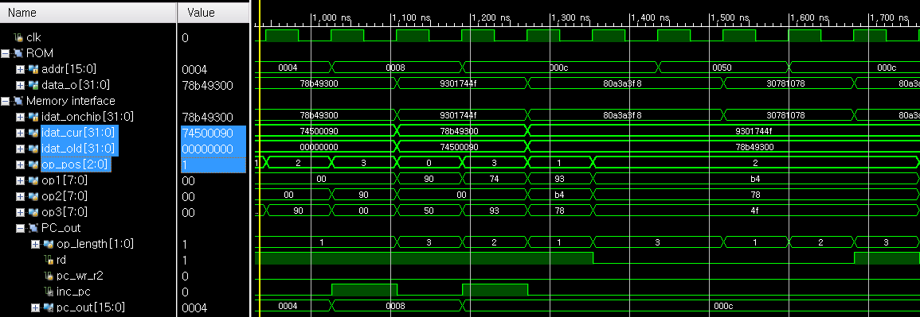
Fetch

Slide 28
Fetch
해석 op1의 값에 따라 op_length의 값이 바뀐다. 그리고 op_length 값에 따라서 다음 클락에서의 op_pos가 변하는 정도가 바뀐다. 그리고 op_pos 값에 따라서 idat_old와 idat_cur 중 어느 위치에서 명령어를 op1,2,3에 넣을 지를 결정한다. 예를들어, op_pos가 0이면 idat_old의 첫 번째 바이트 부터, 세 번째 까지 op_pos가 3이면 idat_old의 세 번째 바이트 부터, 네 번째, idat_cur의 첫 번째를 각각 op1,2,3에 넣는다. 그리고 op_pos가 3인 이후에는 재빨리 idat_onchip과 idat_cur의 값을 idat_cur와 idat_old에 넣고 idat_onchip을 다시 채움으로써 클락 단위로 instruction을 fetch 할 수 있게 한다. 그리고 그러기 위해서 inc_pc를 1로 만들고, 다음 클락에서 pc값이 4증가하게 하고, 그 값이 Rom에 addr로 들어가게 하여 Rom의 그 위치의 4바이트가 idat_onchip에 들어가게 한다.

Slide 29
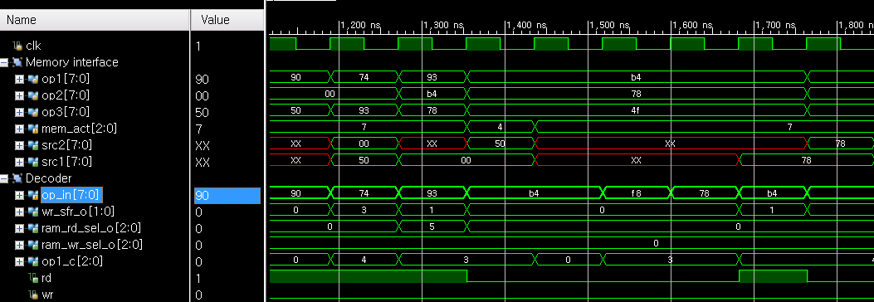
Decode1
MOV DPTR, #INSTRUCTIONS MOV A, #0H MOVC A, @A+DPTR CJNE A, #MOV_R0_N, FINISH 에 대해

Slide 30
Decode1
해석 MOV DPTR, #INSTRUCTIONS(90)에 대해서는, fetch된 후 다음 클락에서 src2와 src1에 각각 상위 8비트, 하위 8비트가 들어간다. 그리고 wr_sfr_o가 3으로 바뀌고, ram에 관련된 신호는 모두 0이다. -> DPTR과 같은 sfr의 값을 바꿀 때는 wr_sfr_o의 값이 변하고, ram을 건들지는 않으므로, ram과 관련된 신호는 모두 0가 된다. MOV A, #0H(74)에 대해서는, wr_sft_o가 1이다. Ram_rd_sel_o는 5가 되는데, 왜 그런지 이유는 못 밝혀내었다. MOVC A, @A+DPTR(93)에 대해서는 7이었던 mem_act가 잠시 4로 바뀌었다. 코드 메모리에서 값을 가져올 때는 이렇게 표시하는 듯 하다. CJNE A, #MOV_R0_N, FINISH(b4)에 대해서는 비교대상인 #78H가 src1에 들어가고, 비교된 A의 값이 src2로 나왔다.

Slide 31
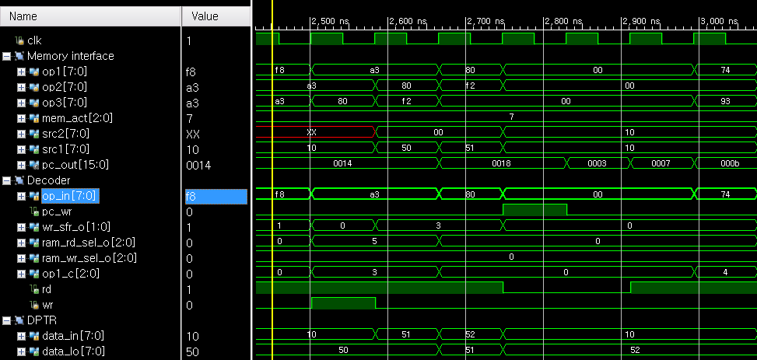
Decode2
MOV R0, A INC DPTR
INC DPTR
JMP DECODE

Slide 32
Decode2
해석 MOV R0, A(f8)에 대해선, A를 사용하기 때문에 wr_sfr_o가 1이 되었다. 그리고 A에 있던 값(10H)을 읽을 때 src1에 있고, R0에 넣을 때에도 src1에 있어, 총 2클락 주기 동안 src1에 머물러 있다. 그리고 이 때는 wr이 1이 되는데, wr은 sft가 아닌 메모리에 엑세스 할 때, 1이 되는 것으로 보인다. INC DPTR(a3) 2회에 대해서는 +1증가하기 전의 DPTR값이 src1에 들어가서, 다음 클락에 그 값에서 +1이 더해진 값이 DPTR로 들어감을 확인할 수 있었다. JMP DECODE(80) 에 대해선 pc_wr값이 바뀐 후 다음 클락에서 pc_out값이 바뀌었다. 그리고 두 클락 동안 rd가 0이 됨을 볼 수 있었다.

Slide 33
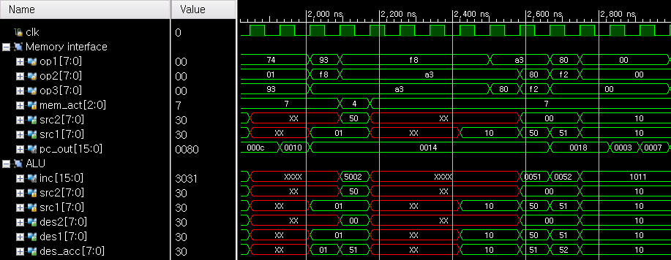
ALU연산
앞서 사용한 명령 중 MOVC A, @A+DPTR(93)과 JMP laddr(80)명령에서는 각각 덧셈의 과정이 발생하는데, ALU에서 이를 처리하는지 확인해 본다.
결론 덧셈이나 MOV등의 연산의 결과는 des_acc에 최종 저장되어 다음 클락에 그 값이 목적지로 이동함을 알 수 있었다. 덧셈에 대해서는 add1, add2등등 여러 개로 나누어져 있어 해석하기 곤란하였고, 의외로, JMP에 대해서는 des_acc에 덧셈 혹은 뻴셈의 결과가 나타나지 않았다. JMP에서의 덧셈은 ALU외의 다른 회로에서 이루어지는 것으로 판단된다.

